Slide 1
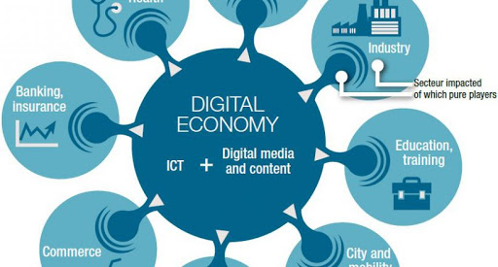
PERKEMBANGAN EKONOMI DIGITAL
POTENSI, TANTANGAN PELUANG USAHA PADA EKOSISTIM DIGITAL SUMATERA UTARA
Dr. NASLINDO SIRAIT, SE, MM

Slide 2
PERKEMBANGAN TEKNOLOGI DIGITAL
Telah menciptakan Ekosistim Ekonomi Digital yang memberikan manfaat :
Membuka kemungkinan kolaborasi yang lebih besar di antara para pemangku kepentingan ekonomi dalam rangka memperluas perdagangan,
Menciptakan lapangan pekerjaan,
Meningkatkan akses ke layanan publik.
Meraih efisiensi, efektivitas, penurunan cost production, kolaborasi, terkoneksinya satu pihak dengan pihak lain.

Slide 3
Gerakan Masif Peningkatan Daya Saing Negara
"Negara-negara yang sudah membangun regulatory framework secara efektif dan berdampak luas adalah China, Singapura, dan Estonia. Mereka telah meningkatkan daya saing di sektor ekonomi global melalui transformasi digital di lingkup nasional,“
(Shirley Santoso, Partner & President Director, Kearney Indonesia)
"Mayoritas negara di dunia melakukan transformasi digital (the irreversible change) untuk meningkatkan daya saing nasional"

Slide 4

"Kunci keberhasilan transformasi digital bukan tergantung pada kecanggihan teknologi atau kekuatan finansial, namun terletak pada perubahan 'mindset' segenap pemangku kepentingan !"
Rahasia Keberhasilan Transformasi Negara

Slide 5
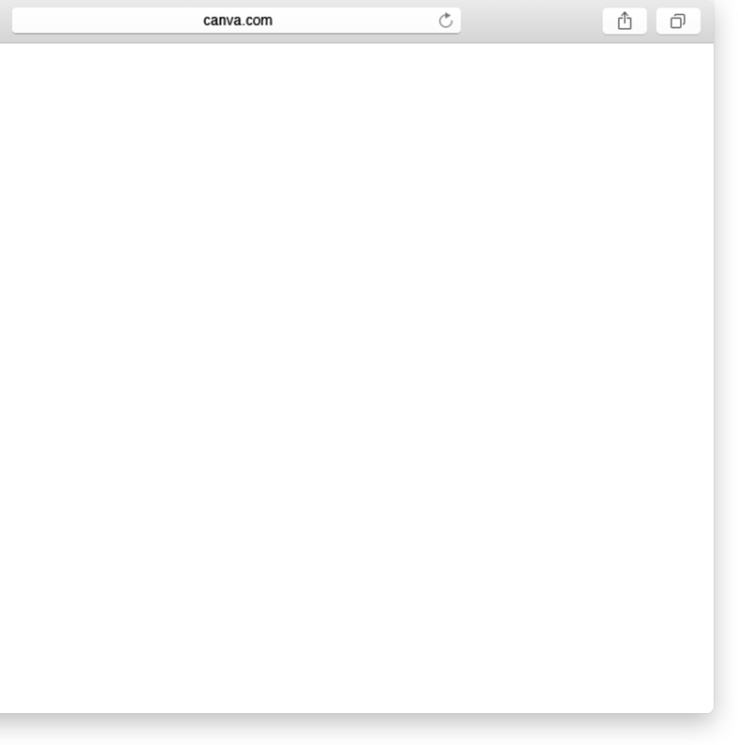

"DIGITAL MINDSET bukanlah sekedar proses komputerisasi, automatisasi, atau digitalisasi - tapi lebih pada kemampuan dalam berinovasi dan berkreasi menciptakan value atau daya saing melalui penyediaan layanan kepada customers secara jauh lebih cepat, aman, murah, nyaman, berkualitas, dan terkendali dengan baik."

Slide 6
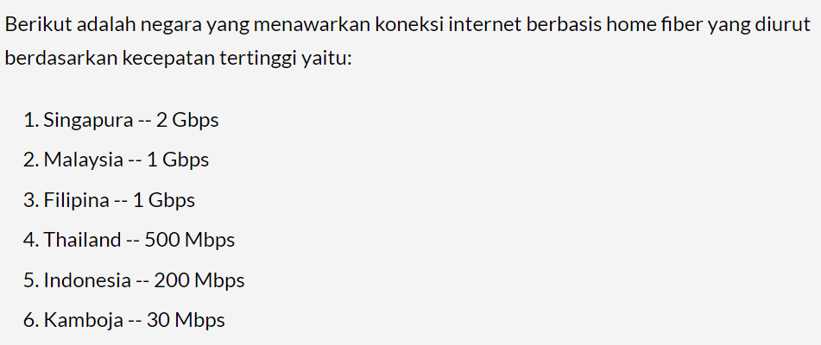
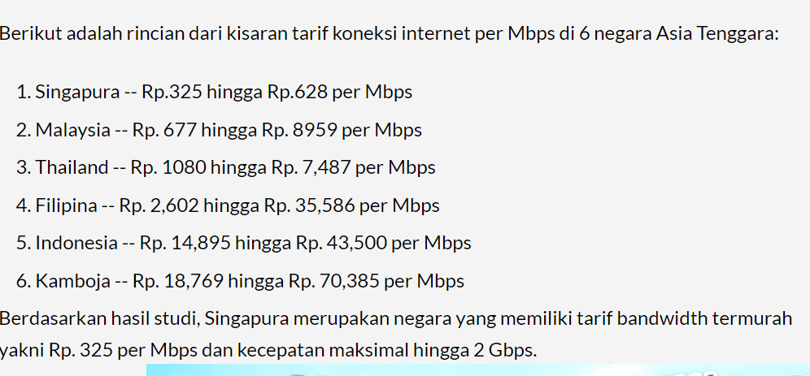
TANTANGAN PENGEMBANGAN EKONOMI DIGITAL
INFRASTRUKTUR SEPERTI AKSES INTERNET YANG BELUM MEMADAI DAN MERATA
PEMENUHAN SUMBERDAYA MANUSIA
REGULASI
LITERASI DIGITAL

Slide 7
KESENJANGAN DIGITAL
AKSES (Pertama dari sisi ketersediaan jaringan, seperti sambungan kabel pita lebar (broadband) pengirim dan penerima data atau 4G di darat, dan material (misal gawai, teknologi pendukung, biaya perawatan). Kedua, sisi kualitas jaringan yang stabil dari sisi kapasitas bandwidth dan sambungan berpengaruh terhadap keuntungan bagi pengguna)
PENGGUNAAN DAN KECAKAPAN, (Penggunaan atas internet bisa merupakan kegiatan produktif seperti pencarian informasi atau non-produktif untuk konsumsi hiburan. Kritik terhadap penggunaan non-produktif menjadi keprihatinan ketika pengguna internet menjadi pasif dan konsumtif. Kedua keterampilan medium, literasi informasi, dan pemahaman atas keamanan digital)
KEUNTUNGAN DIGITAL KAPITAL.

Slide 8
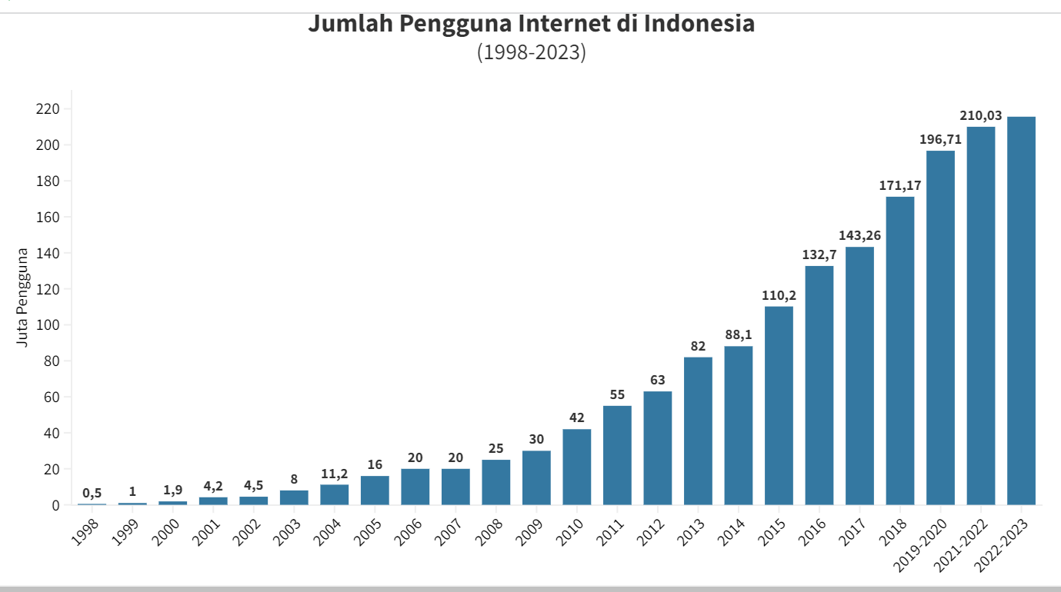
PERKEMBANGAN EKONOMI DIGITAL
Jumlah Pengguna Internet Di Indonesia 215,63 Juta orang, atau 78,19 % dari 275,77 Juta Orang Penduduk Indoensia
215,63
EVALUASI
Sumber : Asosiasi Penyelenggara Jasa Internet Indonesa (APJII)
Sumber : Asosiasi Penyelenggara Jasa Internet Indonesa (APJII)

Slide 9
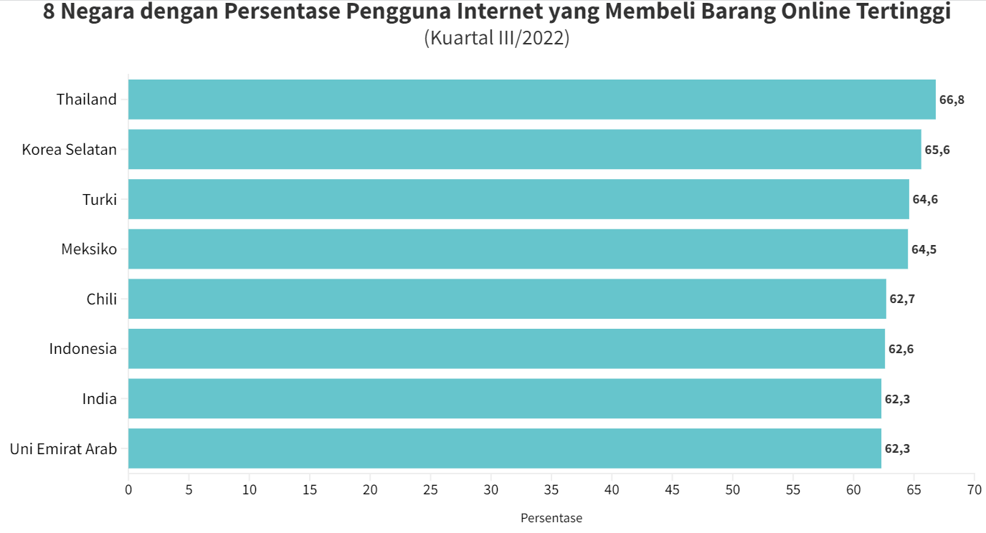
PERKEMBANGAN EKONOMI DIGITAL
62.6% Masyarakat Indonesia berbelanja online setiap pekan
Sumber : We Are Social

Slide 10
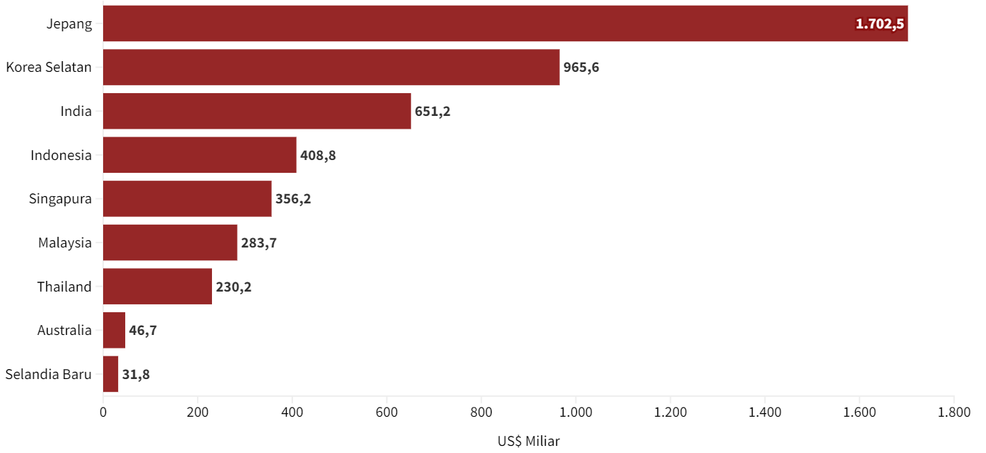
PERKEMBANGAN EKONOMI DIGITAL
Kontribusi Ekonomi Digital Untuk PDB. Kontribusi Ekonomi Digital untuk PDB Indonesia sekitar 23,57%
Sumber : We Are Social

Slide 11
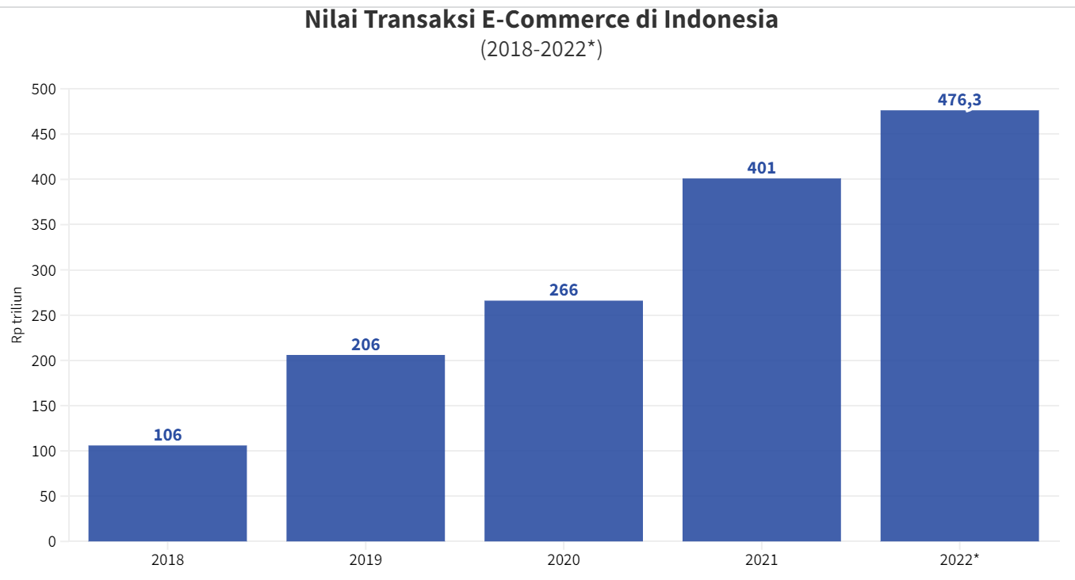
PERKEMBANGAN EKONOMI DIGITAL
Nilai Transaksi E-Commerce meningkat 18,8% Tahun 2022
Sumber : Bank Indonesia

Slide 12
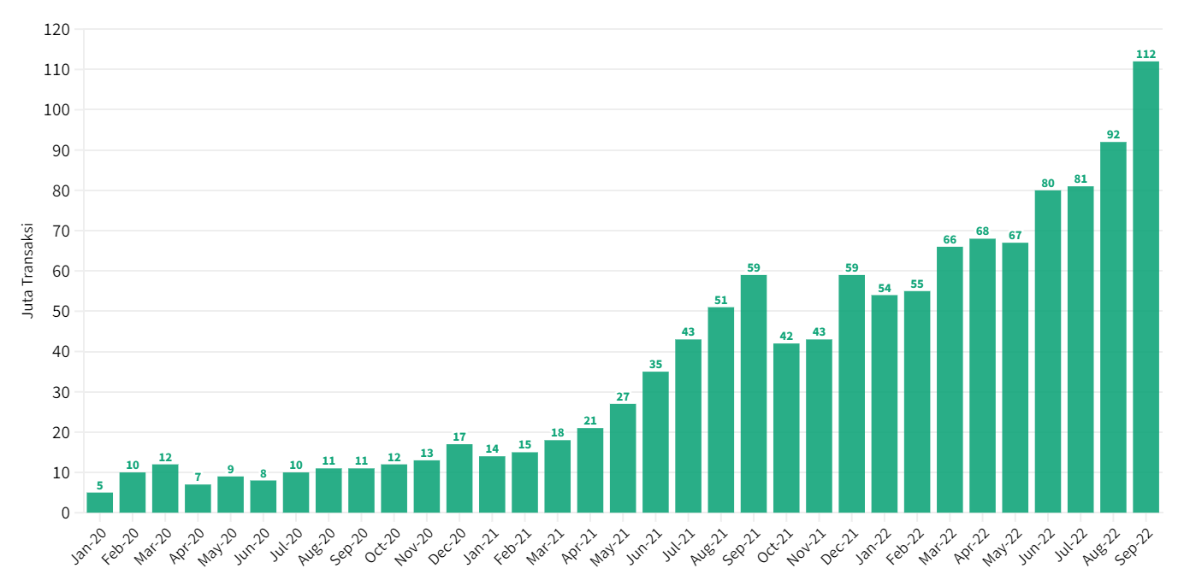
PERKEMBANGAN EKONOMI DIGITAL
679 Juta Transaksi QRIS Januari-September 2022 dengan nilai 69,4 Trliun Rupiah
Sumber : Asosiasi Sistim pembayaran Indonesia (ASPI)

Slide 13
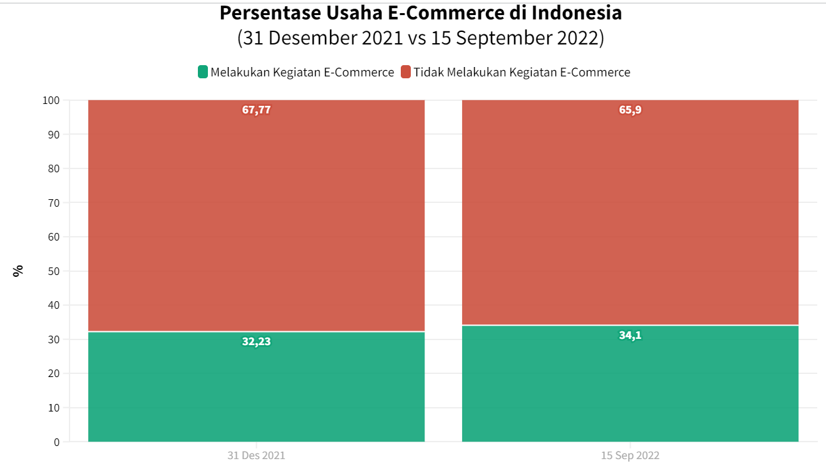
PERKEMBANGAN EKONOMI DIGITAL
Sumber : BPS

Slide 14
PENGGUNAAN INTERNET OLEH UMKM DI SUMATERA UTARA
NO. | URAIAN | JUMLAH | %
1. | JUMLAH PELAKU USAHA | 120.163
2. | YANG TIDAK MENGGUNAKAN INTERNET | 102.957 | 85,68%
 | YANG SUDAH MENGGUNAKAN INTERNET | 17.206 | 14,31
3 | UNTUK PROMOSI | 9.365 | 54,42
 | UNTUK PENJUALAN | 12.451 | 72,36
 | UNTUK MENCARI BAHAN BAKU | 2.966 | 17,23
 | UNTUK MENCARI INFORMASI | 8.459 | 49,16

Slide 15
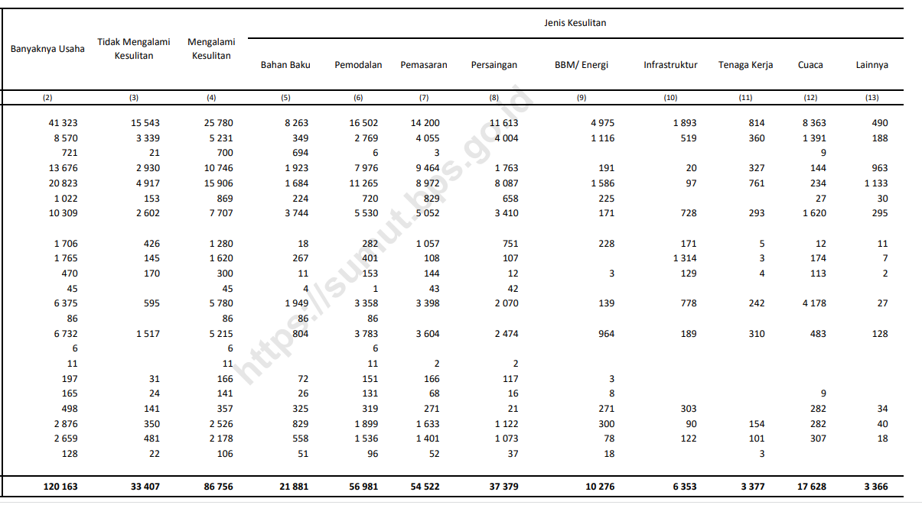
PERKEMBANGAN EKONOMI DIGITAL DI SUMATERA UTARA
Persoalan Utama UMKM adalah Permodalan (47%) dan Pemasaran (45,37%)
Sumber : BPS Sumatera Utara

Slide 16
JENIS PLATFORM YANG DIGUNAKAN PELAKU USAHA DI SUMATERA UTARA
NO | URAIAN | JENIS FLATFORM | JUMLAH UMKM
1 | PEMASARAN/PENJULAN | INSTAN MESSAGING (WHATSHAPP, YAHOO, MESSENGGER) | 8.245
 |  | MARKET PLACE (TOKOPEDIA, BUKALAPAK, SHOPEE,) | 420
 |  | SOSIAL MEDIA (FB, TWITER, INSTAGRAM) | 8.813
 |  | DIRECTWEB/E-MAIL (GMAIL, YAHOO, OUTLOOK, DLL) | 543
2. | PEMBELIAN BAHAN BAKU | INSTAN MESSAGING (WHATSHAPP, YAHOO, MESSENGGER) | 2.495
 |  | MARKET PLACE (TOKOPEDIA, BUKALAPAK, SHOPEE,) | 528
 |  | SOSIAL MEDIA (FB, TWITER, INSTAGRAM) | 975
 |  | DIRECTWEB/E-MAIL (GMAIL, YAHOO, OUTLOOK, DLL) | 105

Slide 17
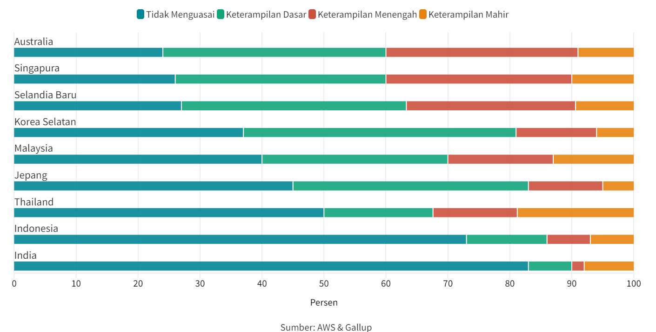
PERKEMBANGAN EKONOMI DIGITAL
27 % Pekerja Indonesia Yang memiliki Keterampilan Digital

Slide 18
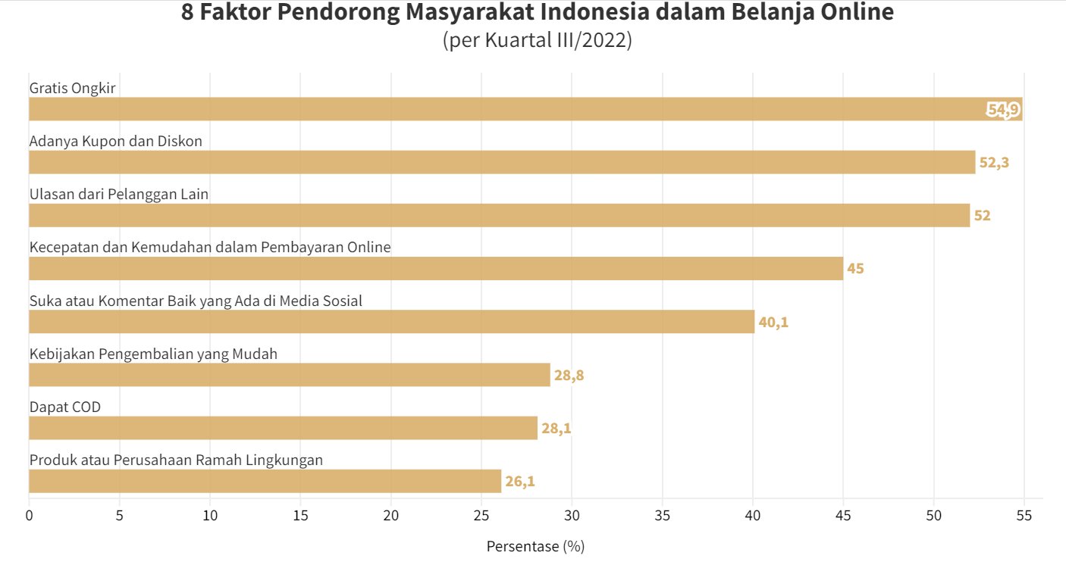
Sumber : Bank Indonesia

Slide 19
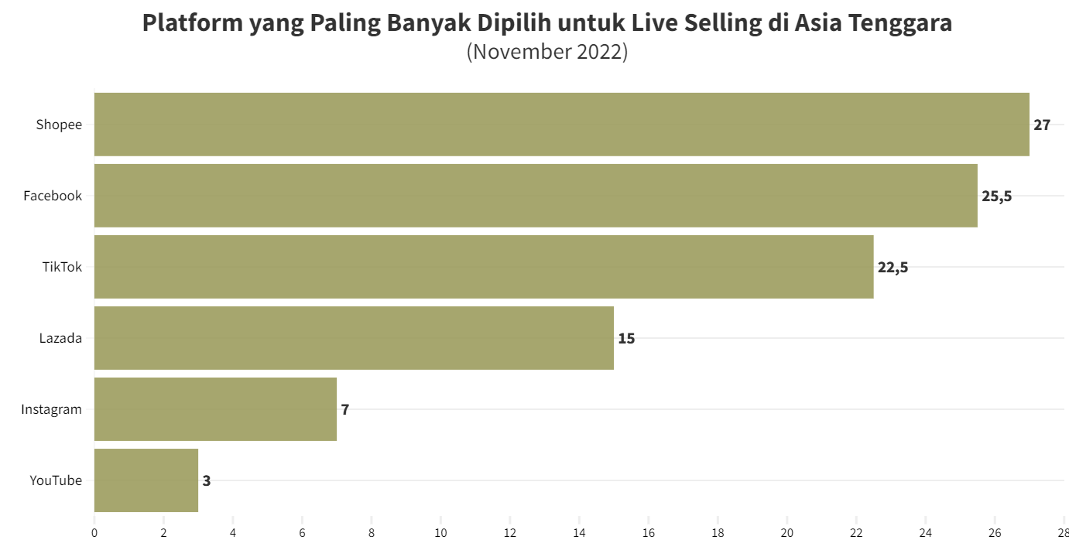
Sumber : Kadence International

Slide 20
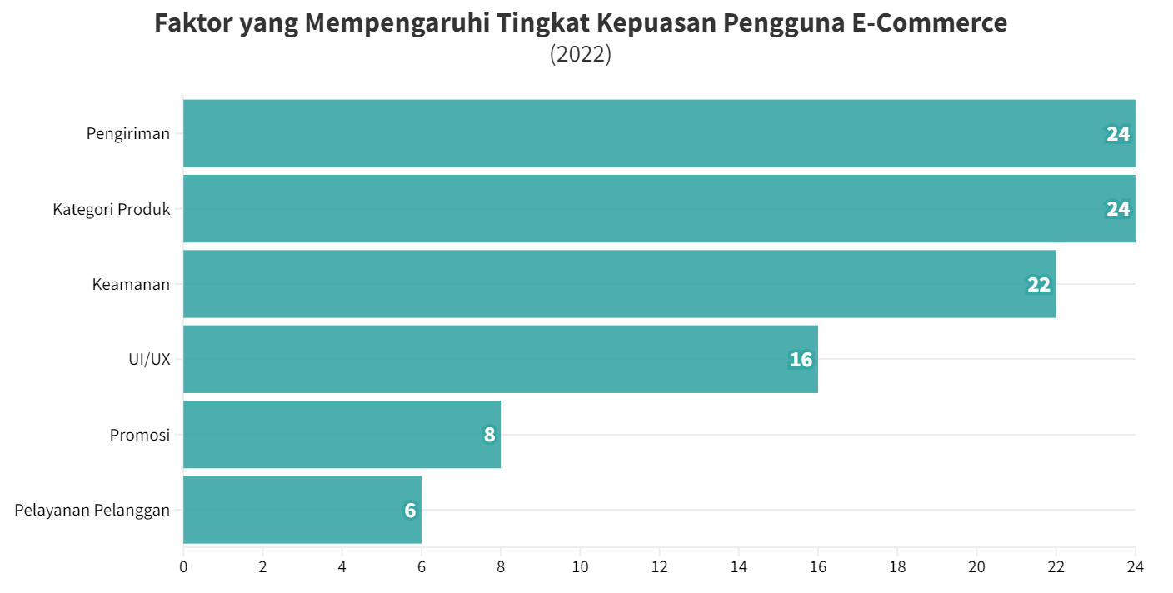
Sumber : Kadence International

Slide 21
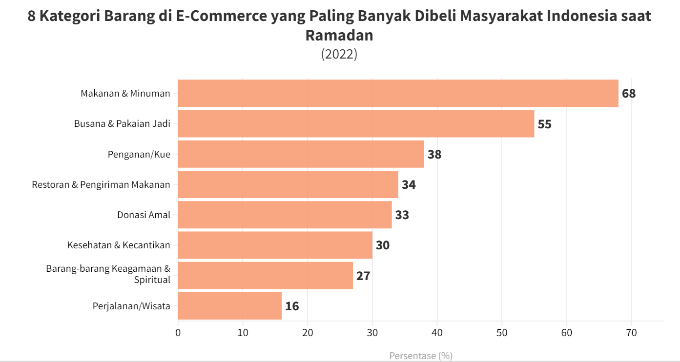
Sumber : Meta

Slide 22


